Slide 1


Legislatívna úprava revitalizácií tokov v Slovenskej republike
Roman Havlíček, Vladimír Novák konferencia Vodní toky
Hradec Králové 21.-22.11.2023

Slide 2
Prečo legidlatívna úprava revitalizácií
Revitalizácie tokov sú medzi opatreniami tretieho Vodného plánu Slovenska a Koncepcie vodnej politiky (2022).
Hlavnými zdrojmi financovania revitalizácií v období rokov 2022 – 2027 sú európske štrukturálne a investičné fondy a Plán obnovy a odolnosti SR.
Bez zjednodušenia povoľovania revitalizácií by nebolo možné plnenie míľnikov plánu obnovy a odolnosti.
Novelizácia zákona č. 364/2004 Z. z. o vodách („vodný zákon“), účinná od 1.5.2023.

Slide 3
Definícia a cieľ revitalizácie
Revitalizácia vodného toku
súbor prírode blízkych opatrení vykonávaných za účelom úplného alebo čiastočného odstránenia nežiadúcich dôsledkov úpravy vodného toku“ (§2, písm. ay),
prírode blízke opatrenia sú všetky opatrenia, ktoré sa realizujú na upravených vodných tokoch s cieľom dosiahnutia ich dobrého ekologického stavu“(§2, písm. az),
cieľom je zlepšenie ekologického stavu vodných tokov prostredníctvom podpory prirodzených procesov, ktoré vedú k obnove a zachovaniu biodiverzity riečneho ekosystému alebo k adaptácii na zmenu klímy (§ 46 ods.1).

Slide 4
Uskutočňovanie revitalizácie
zodpovedný je správca toku,
uskutočňovať revitalizáciu môžu so súhlasom správcu aj iné osoby,
revitalizácia je činnosť vo verejnom záujme a ak o tom rozhodne vláda, môže byť významnou investíciou, čo znamená, že nehnuteľnosti potrebné pre uskutočnenie revitalizácie je možné vyvlastniť.
Postup: štúdia revitalizácie - projektová dokumentácia (§46).
Ak sa revitalizáciou nezriaďuje nová vodná stavba, postačuje na uskutočnenie revitalizácie ohlásenie orgánu štátnej vodnej správy.
Ak sa revitalizáciou zriaďuje nová vodná stavba, je na jej uskutočnenie potrebné stavebné povolenie

Slide 5
Uskutočňovanie revitalizácie
Ohlásenie revitalizácie:
  analogické náležitosti ako žiadosť o vydanie stavebného povolenia,
  doklad preukazujúci majetkovoprávne usporiadanie pozemkov,
  projektová dokumentácia (DSP),
  súhlasné stanoviská organizácie ochrany prírody, ministerstva dopravy (ak je tok vodnou cestou) a Výskumného ústavu vodného hospodárstva, ktorý je poverený vydávať stanoviská podľa čl. 4.7 Rámcovej smernice o vodách,
  ak revitalizáciu neuskutočňuje správca toku, aj súhlasné stanovisko správcu,
  ak ohlásenie nespĺňa podmienky, orgán štátnej vodnej správy určí, že revitalizáciu ohlásenú stavebnú úpravu možno uskutočniť len na základe povolenia (§26a).

Slide 6
EIA a súlad s rámcovou smernicou o vodách
Úprava umožňuje uskutočniť revitalizáciu bez formálneho posúdenia vplyvov na životné prostredie podľa zákona
č. 24/2006 Z. z. o posudzovaní vplyvov na životné prostredie a aj bez posúdenia potreby výnimky z environmentálnych cieľov podľa článku 4.7 Rámcovej smernice o vodách.
Definícia revitalizácie, jej cieľov a podmienky jej ohlásenia by spolu mali byť dostatočnou zárukou toho, že revitalizácia uskutočňovaná na základe ohlásenia bude prispievať k dosahovaniu environmentálnych cieľov definovaných vo vodnom zákone, ktorým sa implementovala aj rámcová smernica o vodách.

Slide 7
Vodné stavby, ktoré neplnia svoju funkciu
Zmeny zákona, ktoré zjednodušujú uskutočnenie opatrení na podporu prírodných procesov v tokoch s cieľom obnovy prirodzeného koryta toku
Na odstránenie alebo zmenu vodnej stavby, ktorá už neplní svoju funkciu, na účely úpravy, zmeny alebo zriadenia koryta vodného toku postačuje ohlásenie vlastníka,
tok nie je vodnou cestou,
prílohou ohlásenia je súhlasné záväzné stanovisko správcu,
vodná stavba neplní svoju funkciu: ak najmä neplní žiaden z účelov, na ktorý bola zriadená alebo na ktorý bolo vydané povolenie na osobitné užívanie vôd, a neplní ani funkciu súvisiacu s ochranou pred povodňami alebo ak zaniklo povolenie na osobitné užívanie vôd,
nesmie nastať významné zhoršenie ekologických funkcií vodného toku, výrazné zhoršenie ekologického stavu ani zhoršenie ochrany pred povodňami,
ak neprešla na ďalšieho nadobúdateľa, môže predložiť návrh na odstránenie alebo zmenu správca vodného toku,
ak ohlásenie nespĺňa tieto podmienky, orgán štátnej vodnej správy určí, že odstránenie alebo zmenu možno uskutočniť len na základe povolenia (§26 ods. 11 – 15).

Slide 8
Zmeny prirodzeného koryta
Ak sa pôsobením vôd alebo iným prírodným vplyvom zmení prirodzené koryto neupraveného vodného toku:
ak je nové koryto umiestnené na pozemkoch vo vlastníctve štátu správca vodného toku ponechá vodný tok v novom koryte a vymedzí hranice nového koryta,
ak je nové koryto umiestnené na pozemkoch v inom ako štátnom vlastníctve, správca vodného toku je povinný vrátiť vodný tok do pôvodného koryta, ak o to vlastník pozemku požiada v lehote do troch rokov od zmeny koryta a orgán štátnej vodnej správy o tom rozhodne, správca môže požiadať orgán štátnej vodnej správy, aby rozhodol o jeho ponechaní v novom koryte,
správca je povinný vlastníkovi pozemku nového koryta poskytnúť náhradu,
pozemok nového koryta možno vo verejnom záujme vyvlastniť (§45 ods.1)

Slide 9
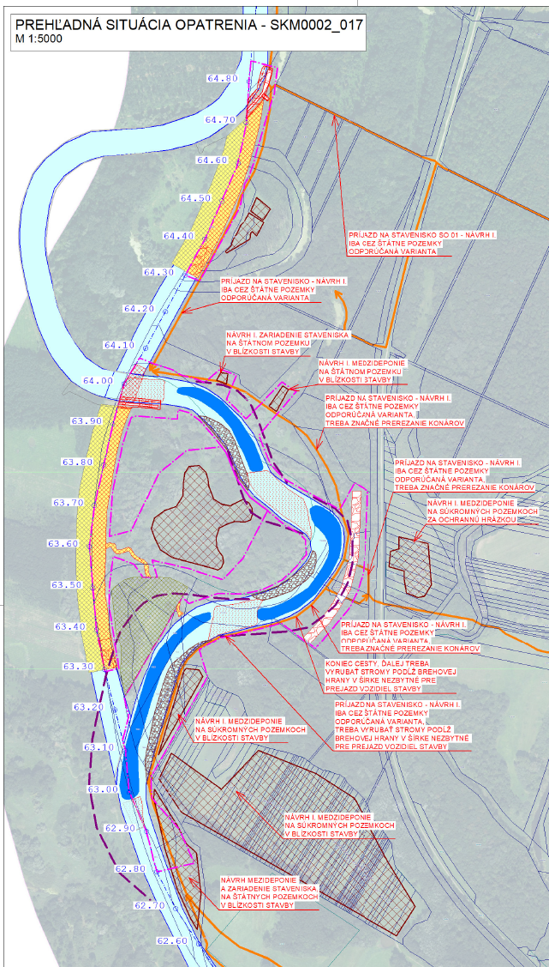
Revitalizácia Moravy v úseku rkm 69 – rkm 52
odstránenie brehových opevnení a integrácia meandrov
ohlásenie podľa novej legislatívnej úpravy
osvedčenie o významnej investícii (vydané v septembri 2023) – je možné vyvlastnenie pozemkov
Spoločný slovensko-rakúsky úsek hraničného toku vyvolal potrebu riešenia priebehu a charakteru hraničnej čiary počas prác a po dokončení revitalizácie.
Výsledkom rokovaní je vzájomná dohoda:
hraničná čiara bude po realizácii projektových opatrení do účinnosti novej zmluvy o štátnej hranici dočasne sledovať jej pôvodný priebeh,
po dokončení projektu bude vyhotovené porealizačné zameranie integrovaných meandrov, ktoré bude slúžiť ako jeden z podkladov k príprave aktuálne diskutovanej novej „zmluvy o štátnej hranici“, ktorej súčasťou bude určenie priebehu hraničnej čiary pohyblivého charakteru,
prebehne vzájomná výmena území dotknutých realizáciou revitalizačných opatrení

Slide 10
Ďakujem za pozornosť
roman.havlicek@enviro.gov.sk
+421 905 942 379

